Slide 1

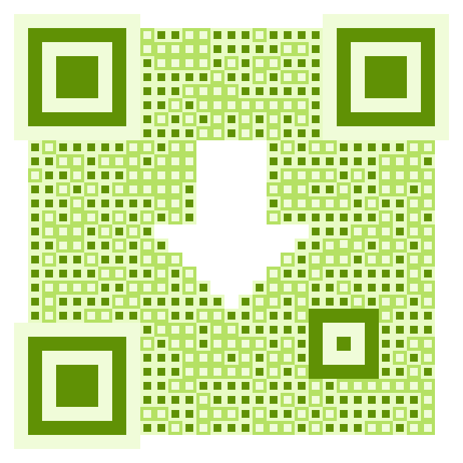
SmartLib
Mobilní knihovní katalog

Slide 2
Osobní info
Jonáš Ševčík
PhD student FI MU, Brno
Lasaris
mobilní platformy
jonas.sevcik@gmail.com
linkedin.com/profile/view?id=235740173

Slide 3
Osobní info
Honza Tran
Mgr student FI MU, Brno
Android developer, Mautilus s.r.o.
traninho90@gmail.com
linkedin.com/profile/view?id=146421768

Slide 4
Historie
2011:
  DP
  prototyp navigace v uzavřených prostorech
  směřování přímo k regálu
  propojení s existujícím systémem?

Slide 5
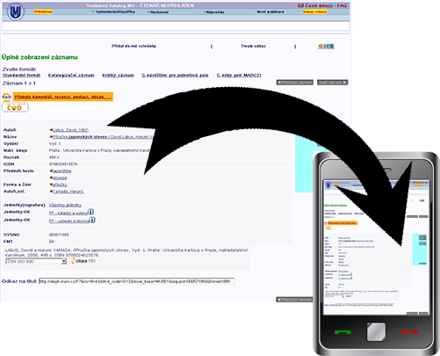
Motivace

Slide 6
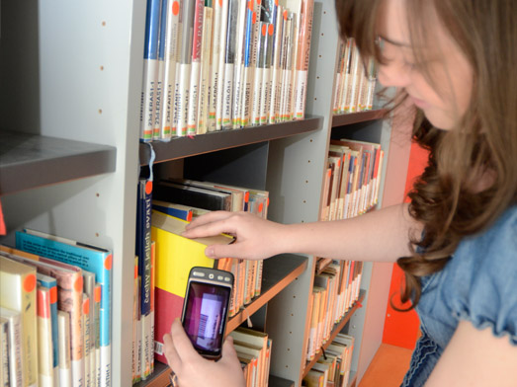
Motivace

Slide 7
Historie
2012:
  Windows Phone 7,8 & Android 2.2+
  vizualizace dat v nativní aplikaci
  rozšíření o externí zdroje
  vlastní přidaná hodnota
  prosinec – vydání perpetual beta

Slide 8
Historie
2013:
  klient pro iOS 6.0 – (iPhone 3GS+, iPod Touch 5+, iPad)
  podpora tabletů
  úprava systému hodnocení
  příprava gamifikace

Slide 9
Android
Android 2.2+
5 seznamů knih
Obálky knih
Vyhledavání
Skenování čárových kódů

Slide 10
Android
PDF náhled
Hodnocení knih
Statistika
Sdílení na socialní sítě

Slide 11
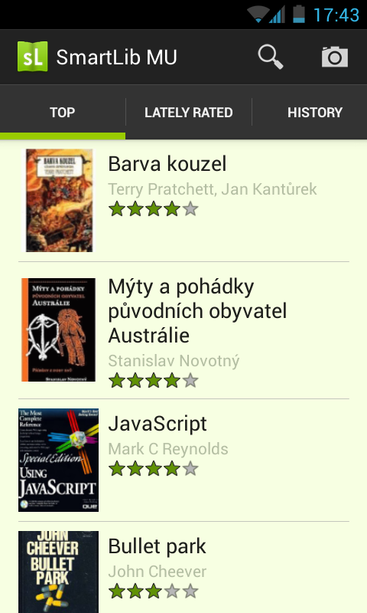
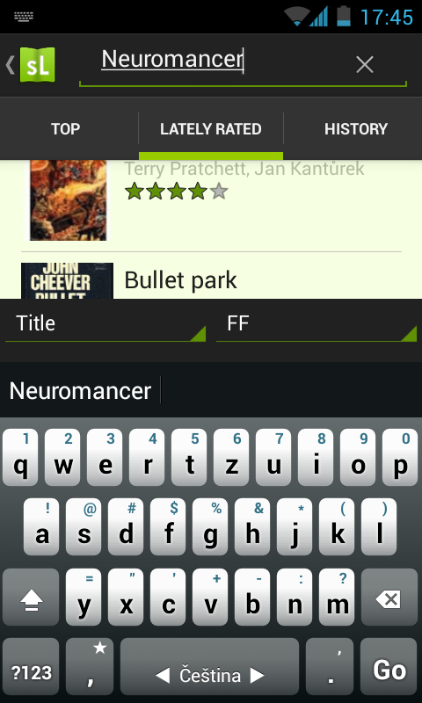
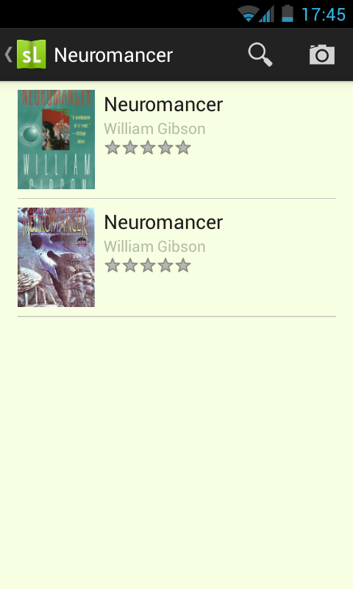
Android

Slide 12
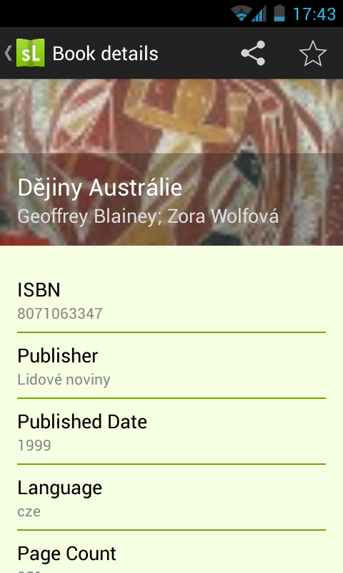
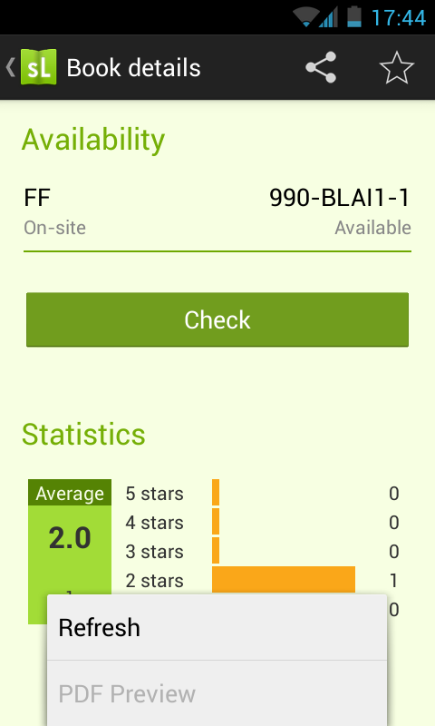
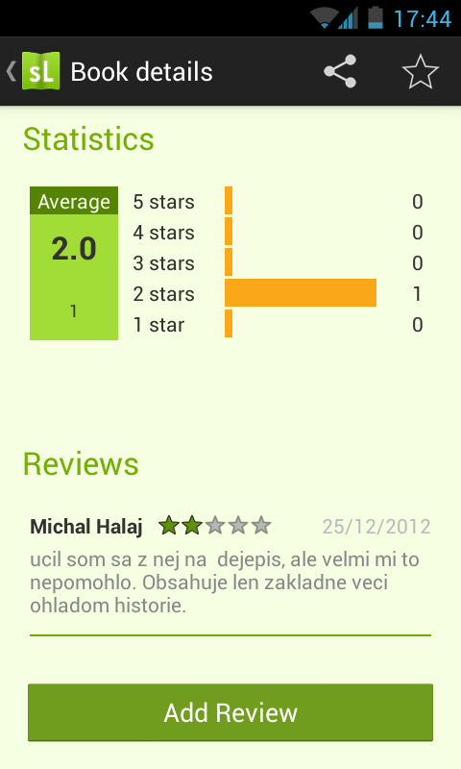
Android

Slide 13
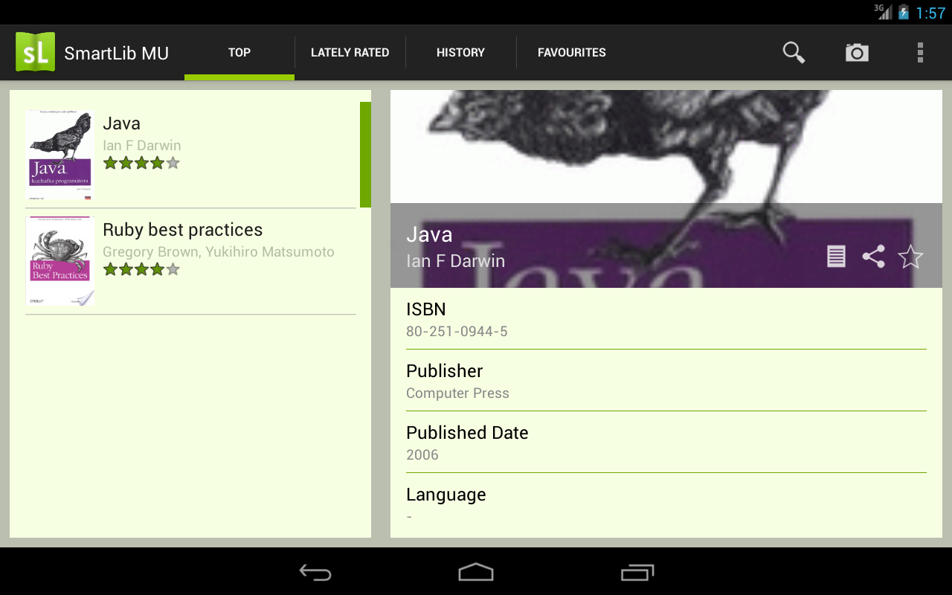
Tablety

Slide 14
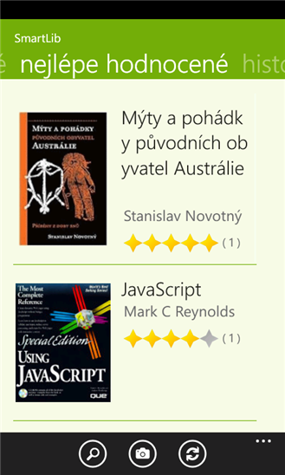
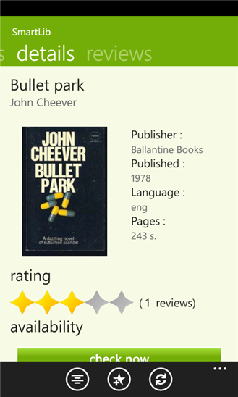
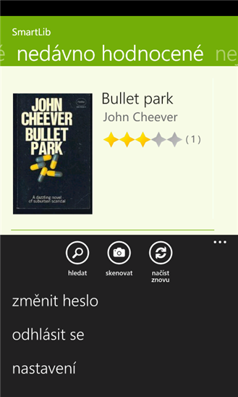
Windows Phone

Slide 15
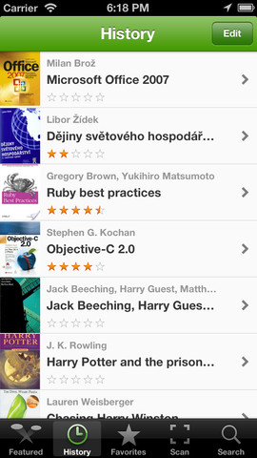
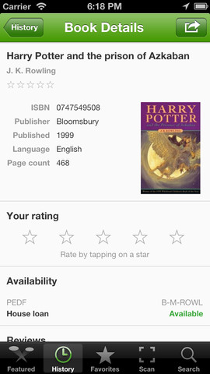
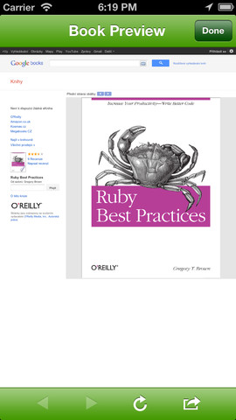
iOS

Slide 16
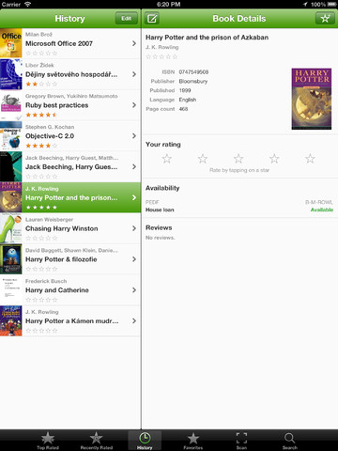
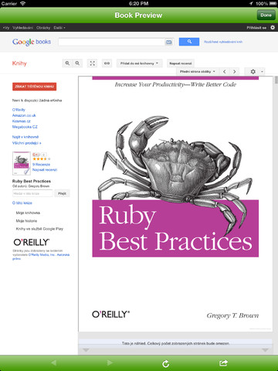
Tablety

Slide 17
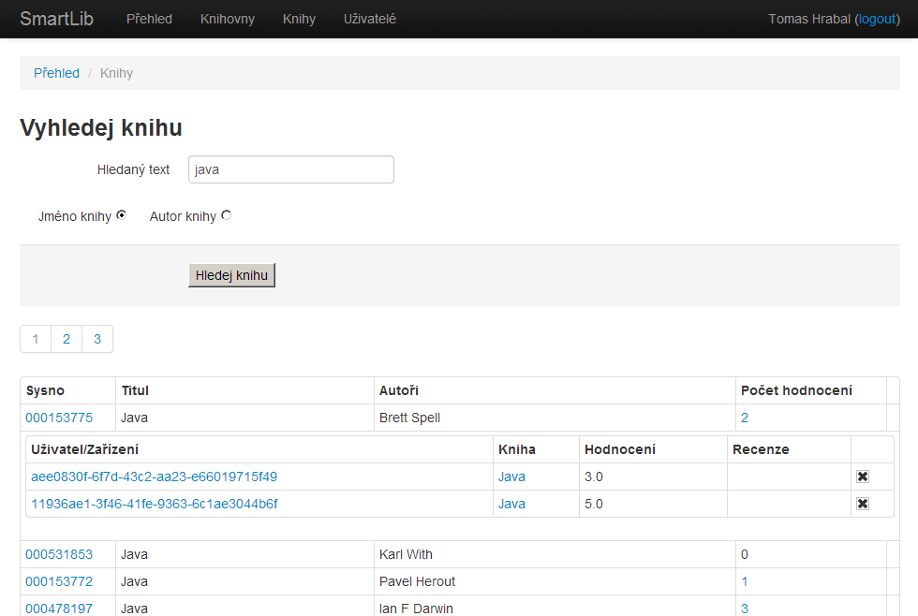
Serverový frontend

Slide 18
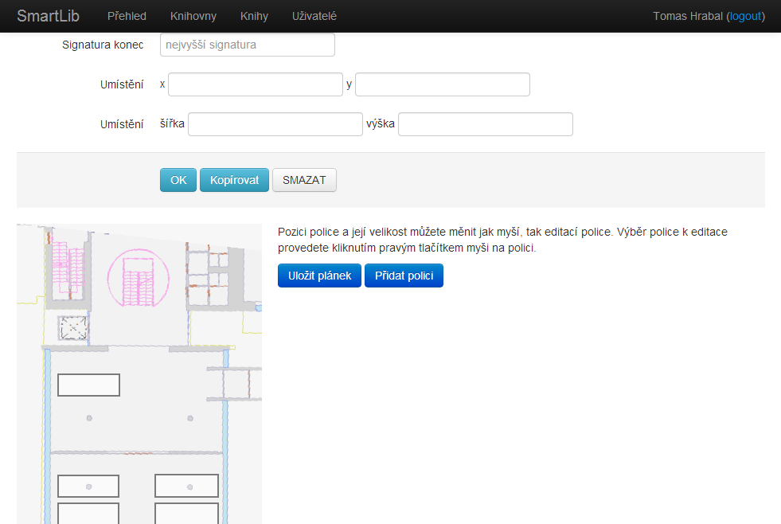
Serverový frontend

Slide 19
Dnes
Redesign pro flat design
Uživatelské výpůjčky
OCR
…

Slide 20

Android, Windows Phone!

Slide 21
Nabízíme
3200Kč měsíčně
Práci s moderními technologiemi
Možnost zkusit si něco nového
15 min slávy v médiích
Zajímavou položku do životopisu

Slide 22
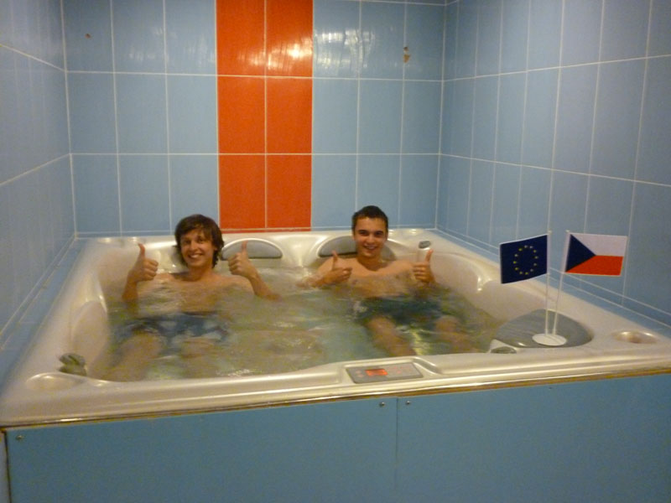
Nabízíme

Slide 23
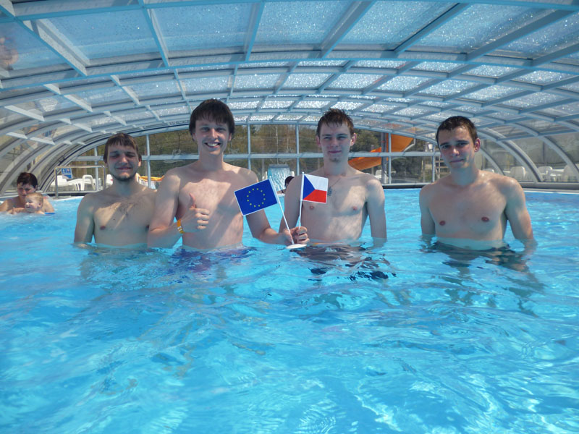
Nabízíme

Slide 24
Shrnutí
mobilní klienti: Android, iOS, WP
  nativní interface, obálky knih, PDF, uživatelské recenze, hodnocení, skenování kódů
server
  napojení na existující systém nahráním dat
  správa uživatelských dat
  pozice knih
open-source

Slide 25
Děkujeme za pozornost

